Slide 1
Виртуальная экскурсия
«Страницы истории»
Медиа-проект «Мы помним! Мы гордимся!»
«ПАМЯТНИКИ БИТВЫ НА ОРЛОВСКО-КУРСКОЙ ДУГЕ»

Slide 2
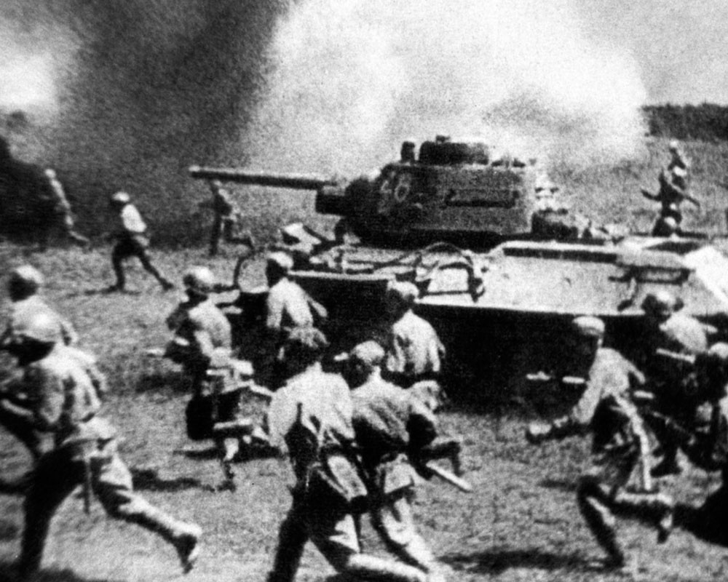

Slide 13
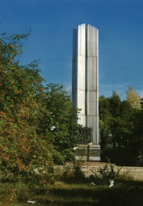

Slide 16
